Slide 1


《密码学基础》
第13讲：数字签名和公钥基础设施

Slide 2

内 容
1
数字签名DS
2
公钥基础设施PKI

Slide 3
1. 数字签名
数字签名(digital signature): 用于对数字消息签名,以防消息的伪造或篡改,也可用于通信双方的身份鉴别。
数字签名应具有的特性：
（1）签名是可信的：任何人可验证签名的有效性。
（2）签名是不可伪造的：除合法签名者外，其他人伪造签名是困难的。
（3）签名是不可复制的：一消息的签名不能复制为另一消息的签名。
（4）签名的消息是不可改变的：经签名的消息不能被篡改。
（5）签名是不可抵赖的：签名者事后不能否认自己的签名。
数字签名：对身份认证，保持数据完整性、不可否认性。

Slide 4
1. 数字签名
数字签字的一般描述：
明文消息：m 私钥：x 公钥： y
密钥生成：(x, y) = KeyGen()
签字算法：s=Sig_{x}(m)
验证算法：Ver_{y}(s, m) = 0/1
算法的正确性：对任意的m, Ver_{y}(Sig_{x}(m), m) = 1 。
算法的安全性：从m和s难求密钥x，或伪造消息m′，使 m′和s可被验证为真。

Slide 5
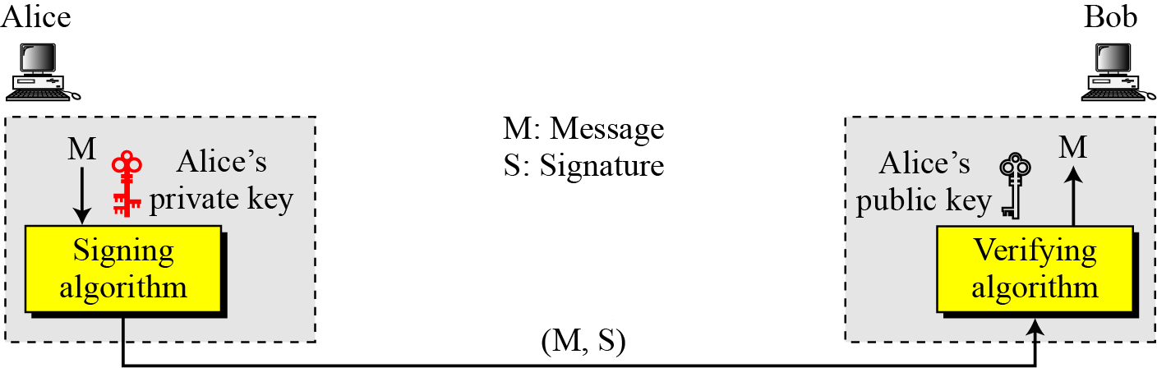
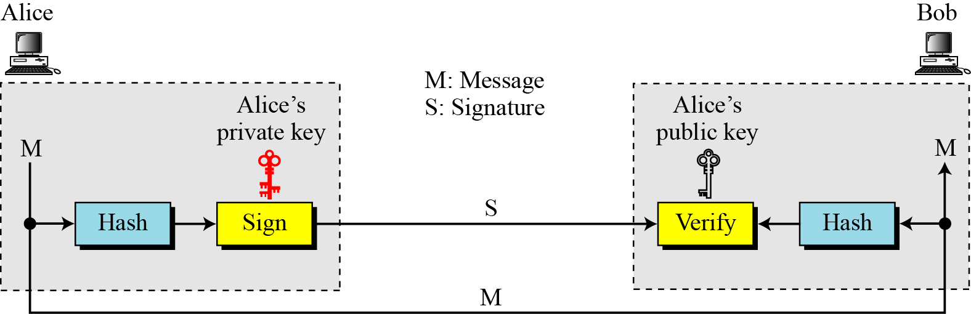
1. 数字签名

Slide 6


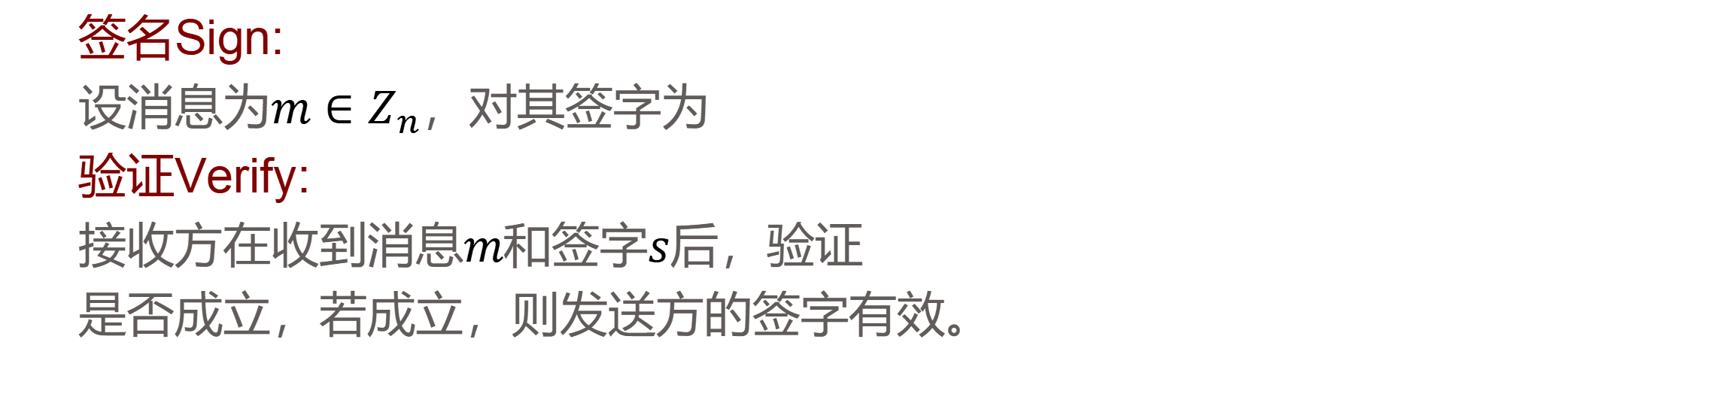
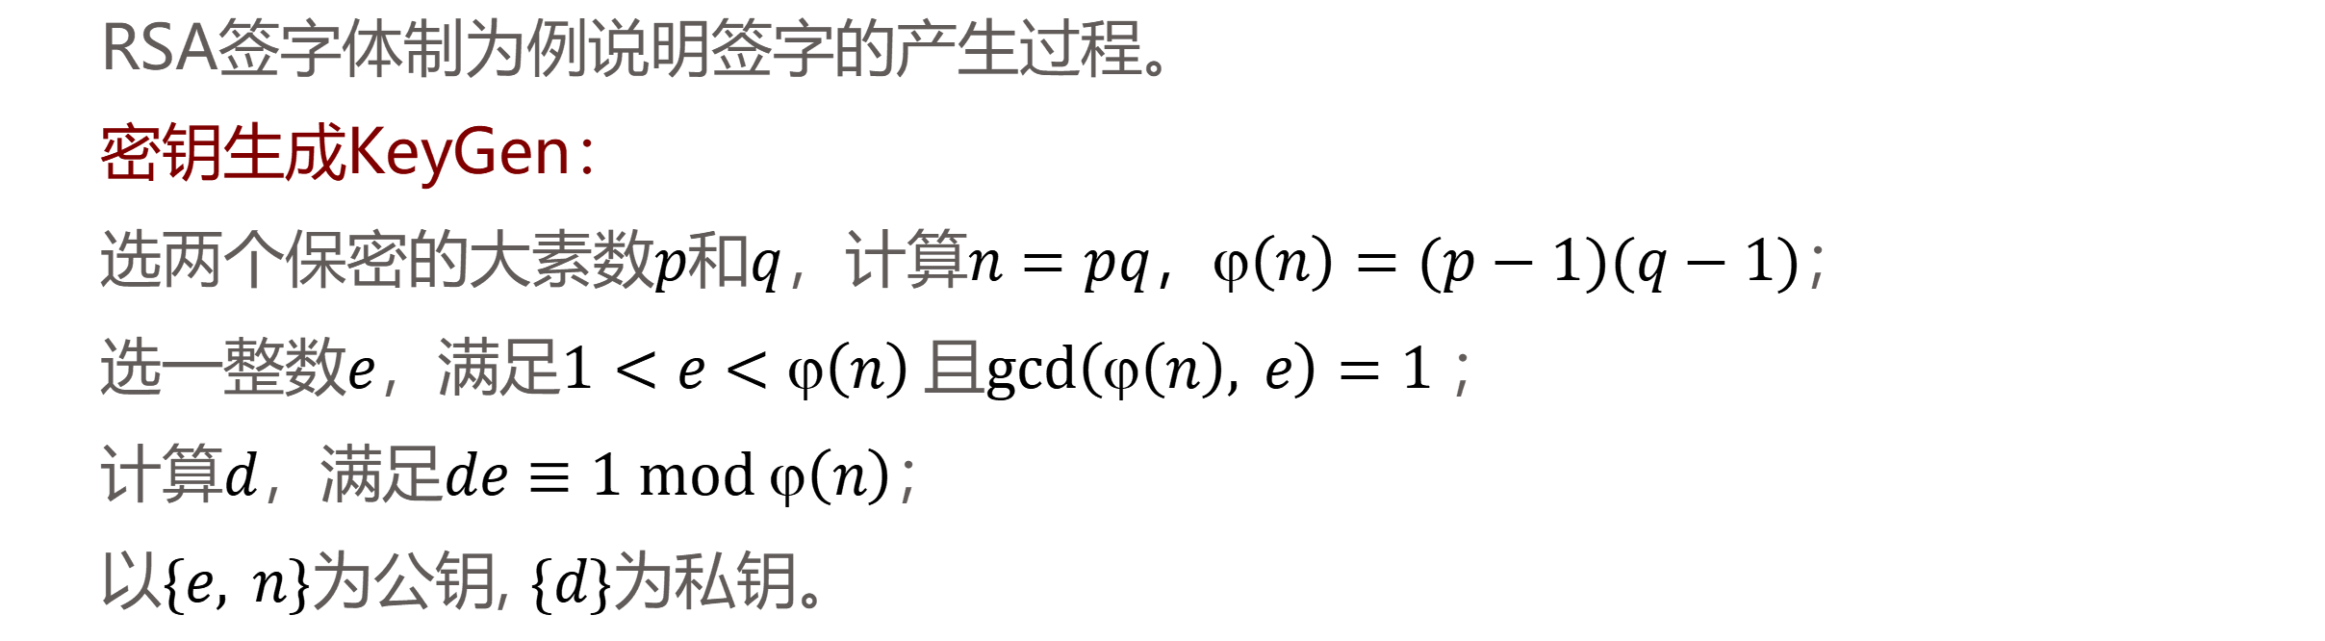
1. 数字签名
1.1 RSA签名
RSA签字体制为例说明签字的产生过程。
密钥生成KeyGen：
选两个保密的大素数$p$和$q$，计算$n=pq，ϕ\left(n\right)=(p−1)(q−1)$；
选一整数$e$，满足$1<e<ϕ\left(n\right)$且$gcd\left(ϕ\left(n\right), e\right)=1$；
计算$d$，满足$de≡1 mod ϕ\left(n\right)$；
以$\{e, n\}$为公钥, $\{d\}$为私钥。
签名Sign:
设消息为$m∈Z_{n}$，对其签字为
验证Verify:
接收方在收到消息$m$和签字$s$后，验证
是否成立，若成立，则发送方的签字有效。
$$s \text{≡} m^{d}\operatorname{mod}{n}$$
$$m\overset{?}{≡}s^{e}\operatorname{mod}{n}$$
安全性：大数分解的困难性

Slide 7
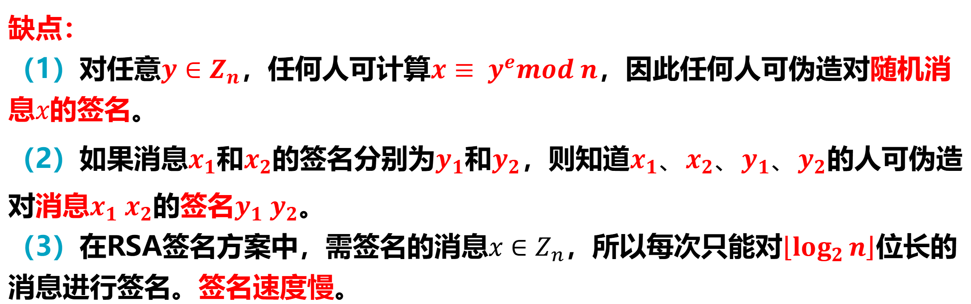
1. 数字签名
1.1 RSA签名
$$m\overset{?}{≡}s^{e}\operatorname{mod}{n}$$
缺点：
（1）对任意$y∈Z_{n}$，任何人可计算$x≡ y^{e}mod n$，因此任何人可伪造对随机消息$x$的签名。
（2）如果消息$x_{1}$和$x_{2}$的签名分别为$y_{1}$和$y_{2}$，则知道$x_{1}、x_{2}、y_{1}、y_{2}$的人可伪造对消息$x_{1} x_{2}$的签名$y_{1} y_{2}$。
（3）在RSA签名方案中，需签名的消息$x∈Z_{n}$，所以每次只能对$\left\lfloor \log_{2}{n}\right\rfloor$位长的消息进行签名。签名速度慢。
克服缺陷的方法：
签名之前先求消息的Hash值。

Slide 8
1. 数字签名
1.2 ElGamal签名
子群和循环群
Let (G, o) be a group
Let H ⊆ G
G
Definition (Subgroup子群): If (H, o) is also a group, then H is called a subgroup of G w.r.t operation o
H
Every group (G, o) has two trivial subgroups:
The group (G, o) itself and the group (e, o)
A group may/may not have subgroups other than trivial subgroups
Given a finite group (G, o) of order m and an arbitrary element g ∈ G, define
<g> = {g⁰, g¹, …, } --- elements generated by different non-negative powers of g
The sequence is finite as g^{m} = 1 and g⁰ is also 1
Let i ≤ m be the smallest positive integer such that g^{i} = 1. Then:
<g> = {g⁰, g¹, …, g^{i-1} } --- as g^{i} = 1, after which the sequence starts repeating
Proposition: (<g>, o) is a subgroup of (G, o) of order i
Definition (Order of an element元素的阶): Smallest positive integer i such that g^{i} = 1
Definition (Generator生成元): If g has order m, then <g> = G --- then g is called a generator of G and G is called a cyclic group (循环群) generated by g

Slide 9
1. 数字签名
1.2 ElGamal签名
子群和循环群
*
Consider ( , * mod 7) --- it is a group with respect to multiplication modulo 7
7
Does 2 belong to the group ?
--- Yes, as gcd(2, 7) = 1; 2 is relatively prime to 7
What is <2> ?
--- <2> = {2⁰ mod 7, 2¹ mod 7, 2² mod 7} = {1, 2, 4}
*
Is (<2>, * mod 7) a subgroup of ( , * mod 7) ?
7
1
2
4
Closure
Associativity
1
1
2
4
Identity --- 1
2
2
4
1
Inverse
4
4
1
2
1⁻¹ = 1, 2⁻¹ = 4, 4⁻¹ = 2
Does 3 belong to the group ?
--- Yes, as gcd(3, 7) = 1; 3 is relatively prime to 7
What is <3> ?
--- <3> = {3⁰ mod 7, 3¹ mod 7, 3² mod 7, 3³ mod 7, 3⁴ mod 7, 3⁵ mod 7, 3⁶ mod 7 } = {1, 3, 2, 6, 4, 5} = the original group
*
2 does not “generate” the entire group
7
3 “generates” the entire group --- 3 is a generator

Slide 10
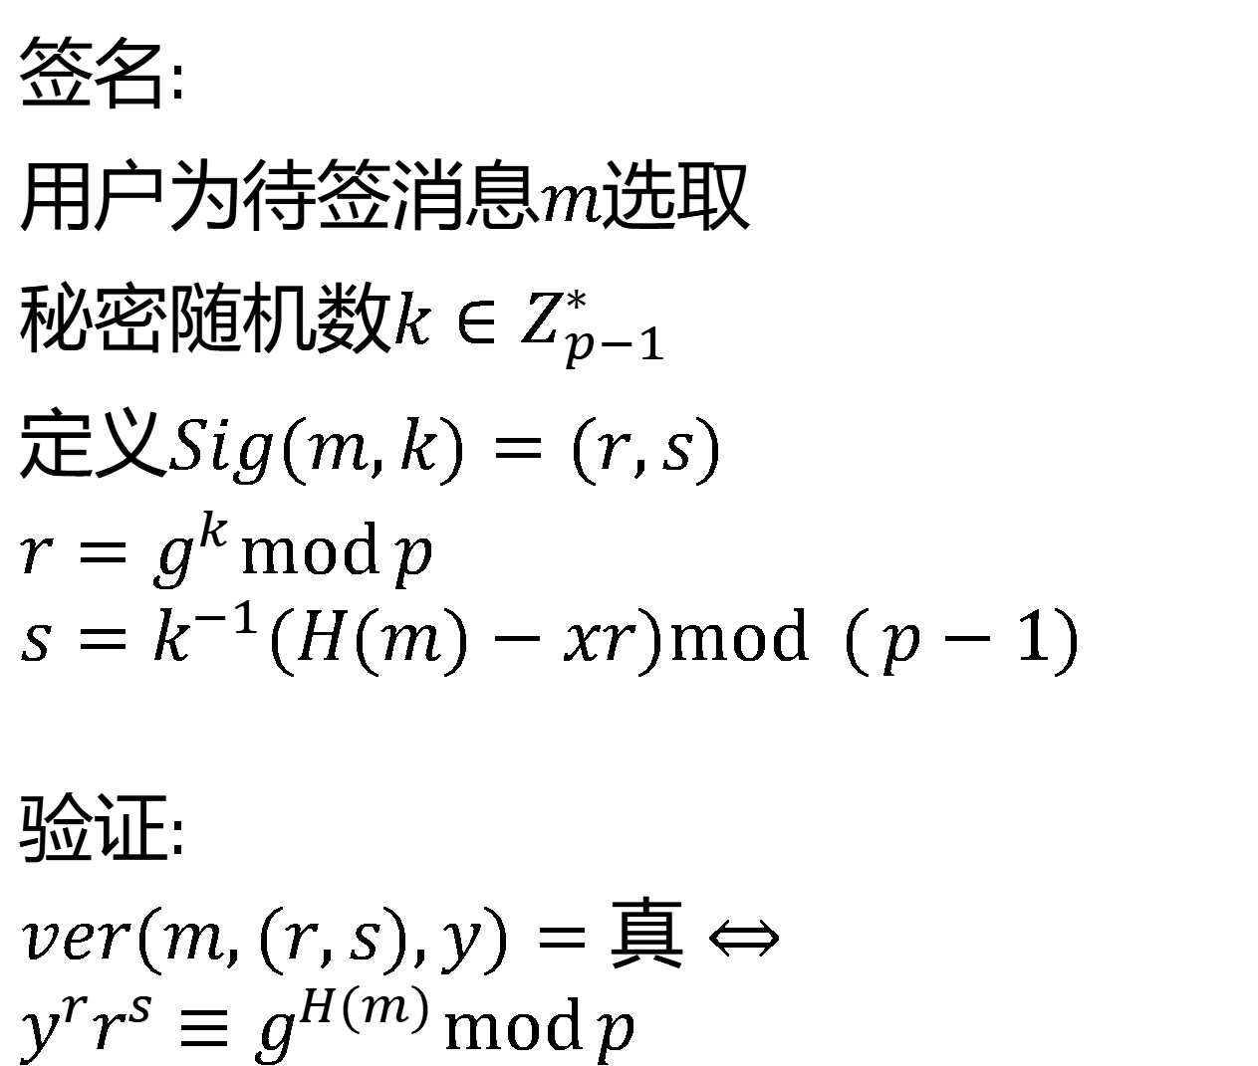
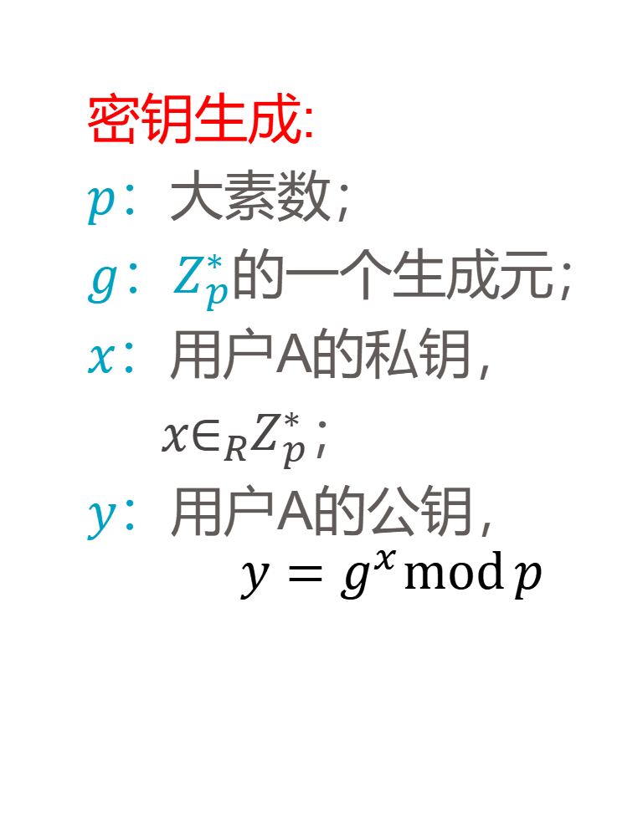
1. 数字签名
1.2 ElGamal签名
密钥生成:
$p$：大素数；
$g$：$Z_{p}^{∗}$的一个生成元；
$x$：用户A的私钥，
$x∈_{R}Z_{p}^{∗}$；
$y$：用户A的公钥，
$$y=g^{x}\operatorname{mod}{p}$$
$$签名: \\ 用户为待签消息m选取 \\ 秘密随机数k∈Z_{p−1}^{∗} \\ 定义Sig(m,k)=(r,s) \\ r=g^{k}\operatorname{mod}{p} \\ s=k^{−1}(H(m)−xr)\operatorname{mod}{ (}p−1)$$ $$验证: \\ ver(m,(r,s),y)=真⇔ \\ y^{r}r^{s}≡g^{H(m)}\operatorname{mod}{p}$$

Slide 11
1. 数字签名
1.3 Schnorr签名
Corollary: If (G, o) is a group of prime order p then G is cyclic and all elements of G, except the identity element will be generators of G
Any arbitrary element g ∈ G apart from the identity element will have order p --- the only positive numbers which divides a prime p are 1 and p
Ex: consider the group ( , + mod 7) --- cyclic group, with identity element 1 and generators 1, 2, 3, 4, 5 and 6
7
Instances of Cyclic groups of prime order??
Definition (Safe Primes): Prime numbers in the format p = 2q+1 where q is also a prime.
Example (5, 11), (11, 23), … several such pairs
*
*
Definition (Quadratic Residue Modulo p): Call y ∈ a quadratic residue modulo p if there exists an x ∈ , with y = x² mod p. x is called square-root of y modulo p
p
p
*
Theorem: The set of quadratic residues modulo p is a cyclic subgroup of of order q. I.e.
p
*
*
Q = {x² mod p | x ∈ }, then (Q, * mod p) is a cyclic subgroup of ( , * mod p) of order q
p
p
*
Theorem: The set of rth residues modulo p is a cyclic subgroup of of order q. I.e.
p
*
*
Q = {x^{r} mod p | x ∈ }, then (Q, * mod p) is a cyclic subgroup of ( , * mod p) of order q
p
p

Slide 12
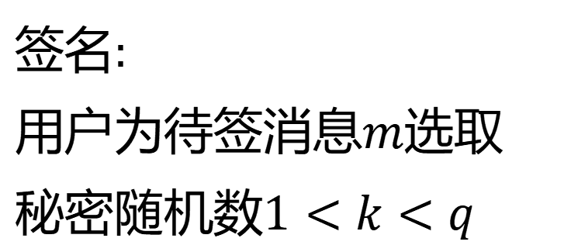
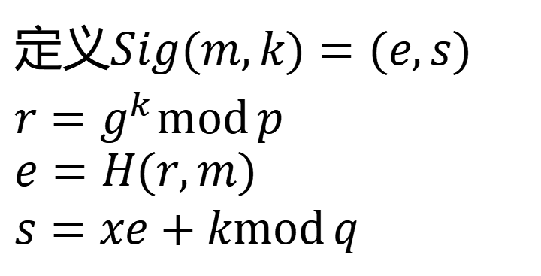
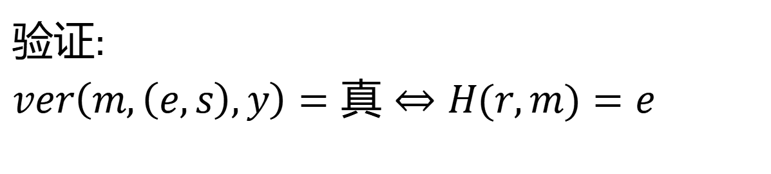
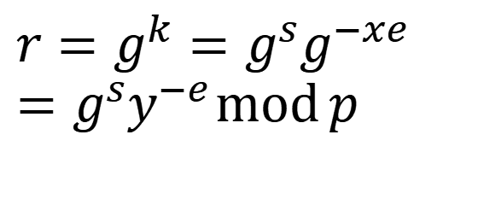
1. 数字签名
1.3 Schnorr签名
$$签名: \\ 用户为待签消息m选取 \\ 秘密随机数1<k<q$$
体制参数:
p：大素数，p≥2⁵¹²；
q：大素数，q|(p-1)，q≥2¹⁶⁰；
g：g∈_{R}Z*_{p},且g^{q}≡1(mod p)；
x：A的私钥，1<x<q；
y：A的公钥，y≡g^{x}(mod p)。
$$定义Sig(m,k)=(e,s) \\ r=g^{k}\operatorname{mod}{p} \\ e=H(r,m) \\ s=xe+k\operatorname{mod}{q}$$
$$验证: \\ ver\left(m,\left(e,s\right),y\right)=真⇔H(r,m)=e$$
$$r=g^{k}=g^{s}g^{−xe} \\ =g^{s}y^{−e}\operatorname{mod}{p}$$

Slide 13

1. 数字签名
1.4 数字签名标准DSS
数字签字标准DSS(Digital Signature Standard)是由美国NIST公布的联邦信息处理标准FIPS PUB 186，称为DSA(Digital Signature Algorithm)。DSS最初于1991年公布，在考虑了公众对其安全性的反馈意见后，于1993年公布了其修改版。
$$签名: \\ 用户为待签消息m选取 \\ 秘密随机数k,0<k<q \\ 定义Sig(m,k)=(r,s) \\ r=g^{k}\operatorname{mod}{p}\operatorname{mod}{q} \\ s=k^{−1}(H(m)+xr)\operatorname{mod}{q} \\ H(m):由SHA求出. \\ 验证: \\ u_{1}=H(m)s^{−1}\operatorname{mod}{q} \\ u_{2}=rs^{−1}\operatorname{mod}{q} \\ ver\left(m,\left(r,s\right),y\right)=真⇔$$
$$g^{u_{1}}y^{u_{2}}\operatorname{mod}{p}\operatorname{mod}{q}=r$$
(1) 全局公开钥
p：2^{L-1}<p<2^{L} 的大素数，512≤L≤1024且L是64的倍数。
q：p-1的素因子，满足2¹⁵⁹<q<2¹⁶⁰ 。
g：g≡h^{(p-1)/q} mod p，h满足1<h<p-1且使得h^{(p-1)/q} mod p>1的任一整数。
(2) 用户秘密钥x：
0<x<q的随机数。
(3) 用户的公开钥y：
y≡g^{x} mod p。

Slide 14
内 容
1
数字签名DS
2
公钥基础设施PKI

Slide 15



2. 公钥基础设施PKI
2.1 PKI
Certification
Authority
Certificate Server
3
Store Certificate
CA Signing Key
CA Public Key
1
Recovery Server
4
Send Public Key,
Authenticate
2
Look up Bob’s Certificate,
Check revocation
Receive Certificate
Bob’s Public Key
Store Bob’s Private Key
CA Public Key
Bob’s Private Key
Bob’s Public Key
5
Alice encrypts with Bob’s Public Key
6
Bob decrypts with Bob’s Private Key

Slide 16
2. 公钥基础设施PKI
2.2 基于身份密码学（ID-Based Cryptography）
Private Key Generator (PKG)
X
Certificate Server
Store Certificate
Master Key
X
Public Parameters
1
Recovery Server
Send Identity,
Authenticate
2
Look up Bob’s Certificate,
Check revocation
Receive Private Key
bob@b.com
Store Bob’s Private Key
Public Parameters
Bob’s Private Key
3
4
Alice encrypts with bob@b.com
Bob decrypts with Bob’s Private Key

Slide 17
小 结
1. RSA签名算法的步骤和不足
2. 子群和循环群
3. ElGamal和Schnoor签名算法
4. 公钥密码系统中证书的作用

Slide 18

谢 谢

